Slide 1

스터디 카페 예약 프로젝트
남 채 현

Slide 2
- 목차
01
프로젝트 개요
02
설계 및 구현
개발 구축 환경
ER 다이어그램
사이트 설계
사이트 구현

Slide 3
프로젝트 개요

Slide 4
- 개발 구축 환경
운영체제 | Window10 64bit
DBMS | MySQL Workbench
Web Server | Spring boot 내장 웹서버
개발 언어 | Java
Front-End-Skill | HTML5 / CSS/ JavaScript / jQuery / JSP/ AJAX
FrameWork | Bootstrap / Spring Boot / Mybatis
프로젝트 관리 | Git hub, Maven
API | JavaMail, coolSMS, 아임포트(결제)

Slide 5
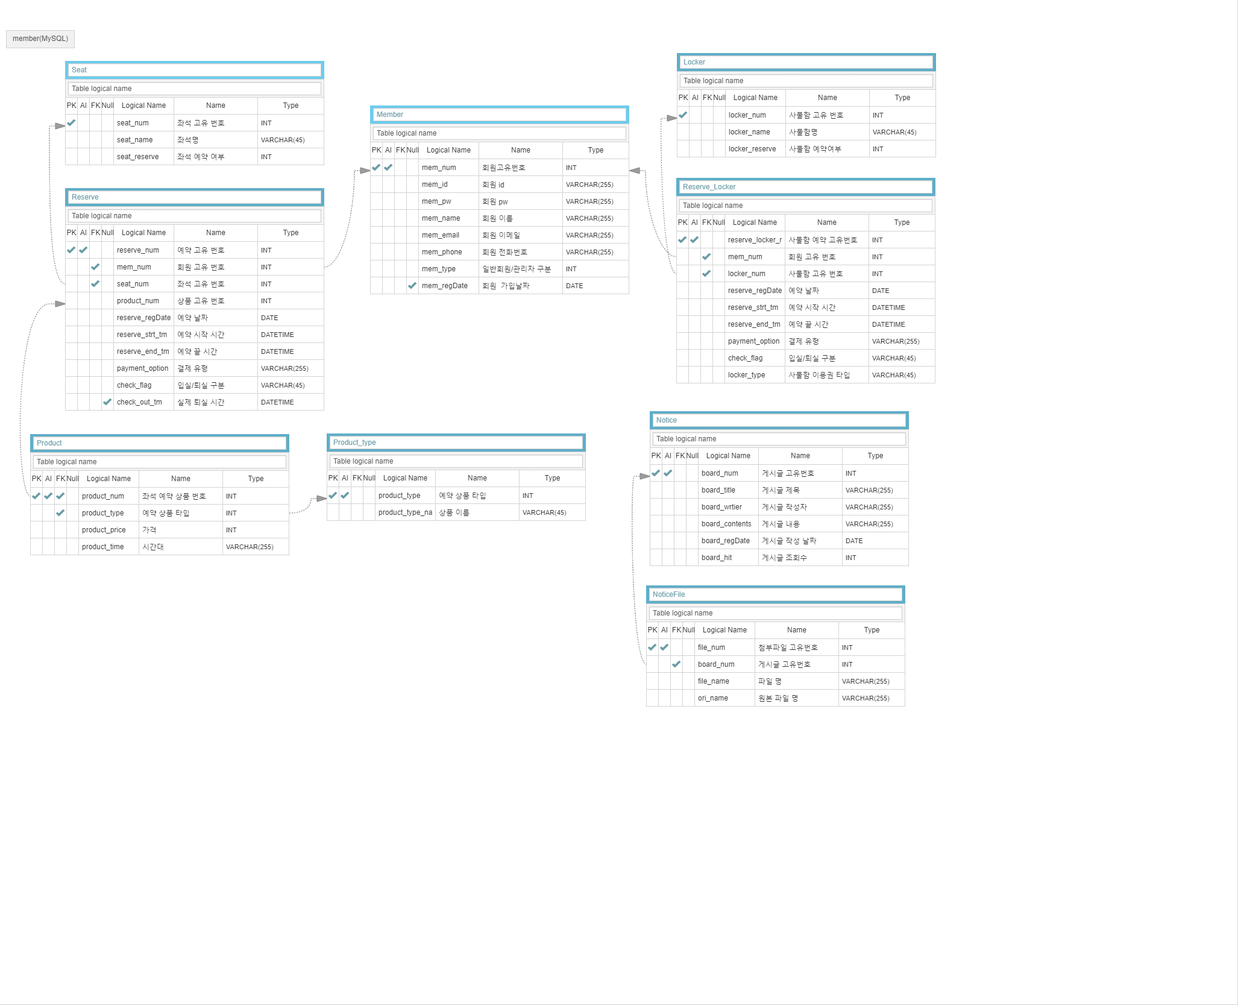
- ER 다이어그램

Slide 6
설계 및 구현

Slide 7
- 사이트 설계
Index Main
좌석 예약
회원가입/회원정보
로그인/로그아웃
공지사항
좌석 예약
예약시간연장
관리자
사용자
마이페이지
예약내역 확인
header
자리이동
퇴실처리
게시글 업로드
사물함 예약관리
좌석 예약관리
회원정보
사물함 예약
Footer

Slide 8
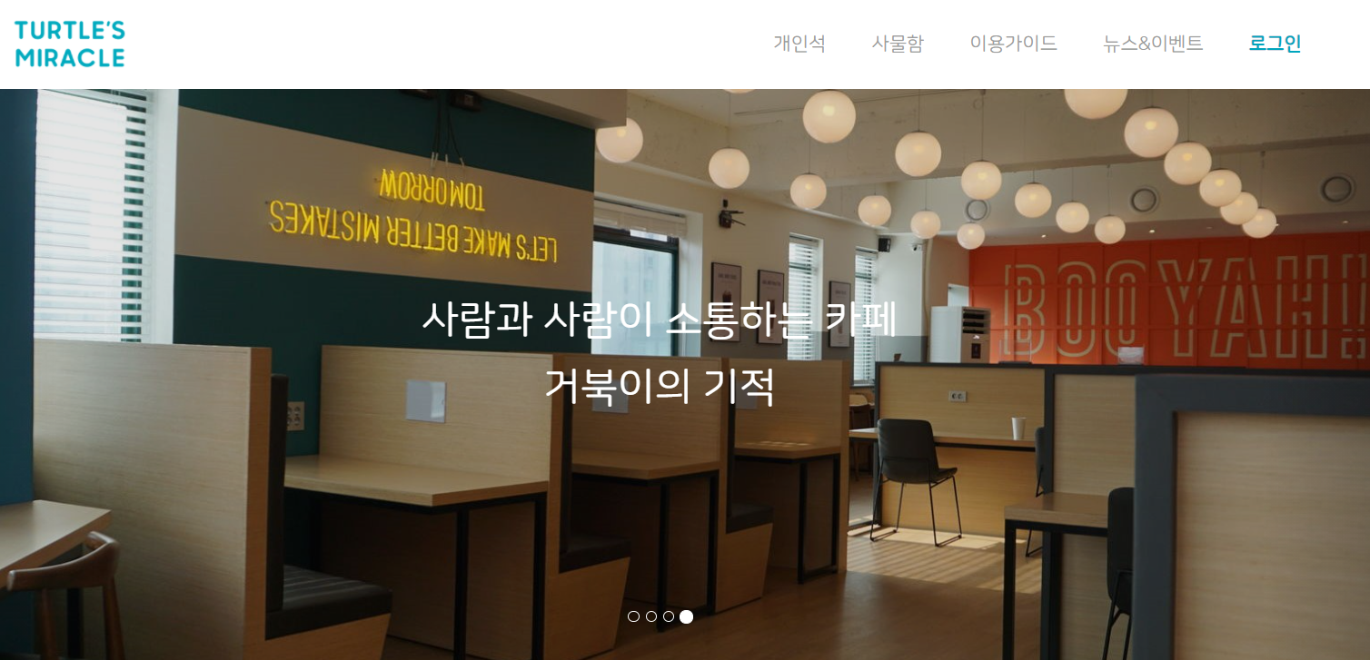
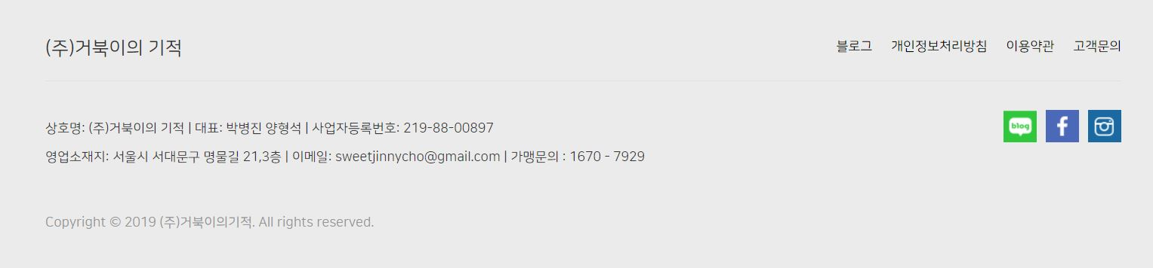
- INDEX 페이지
01
1, INDEX 페이지 Header
2. INDEX 페이지 Footer
02

Slide 9
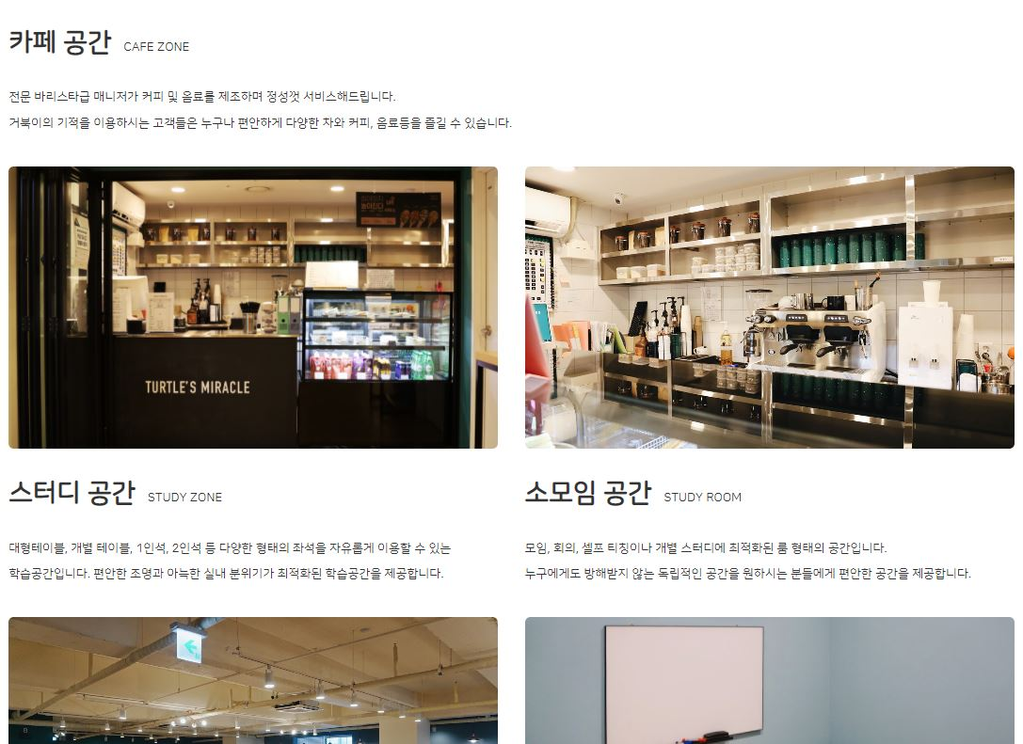
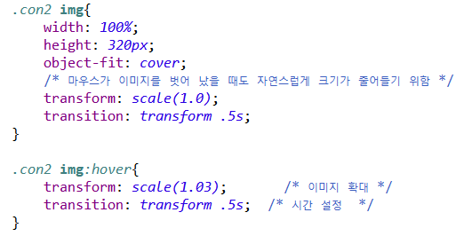
- INDEX 페이지
01
1, INDEX 페이지 Section
- 스터디 카페 내부 공간 소개
02
2, 이미지 마우스오버시 CSS효과 적용

Slide 10
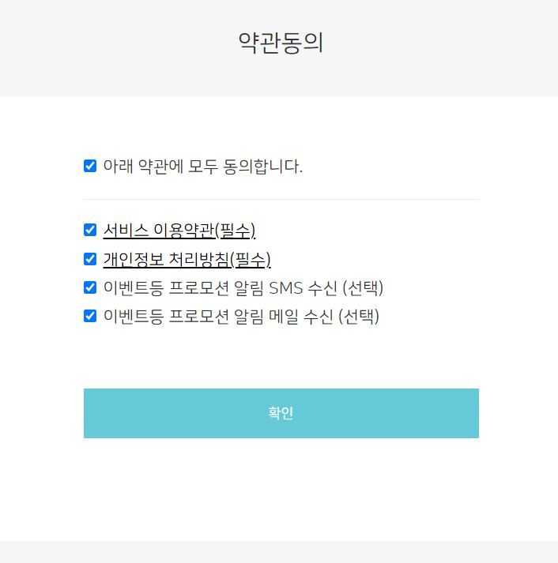
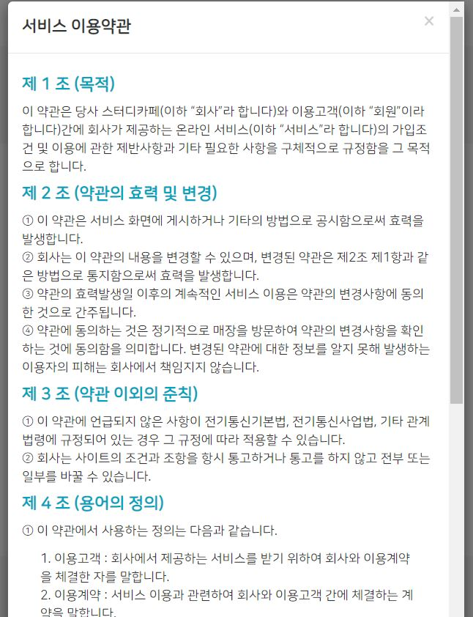
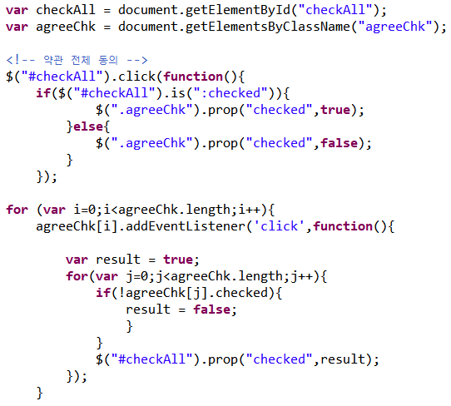
- 회원가입 (약관동의)
01
02
1. 약관동의 여부 체크 검사
2, 필수 약관동의 약관내용 (Modal이용)

Slide 11
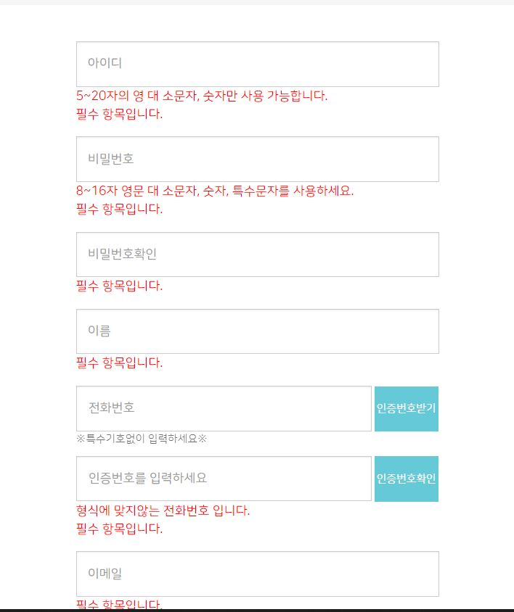
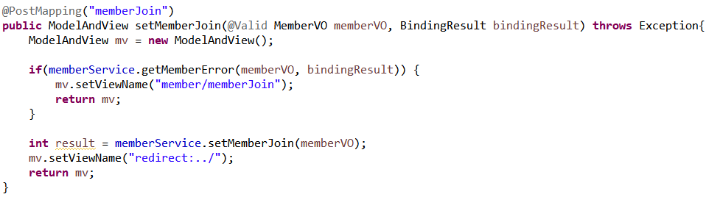
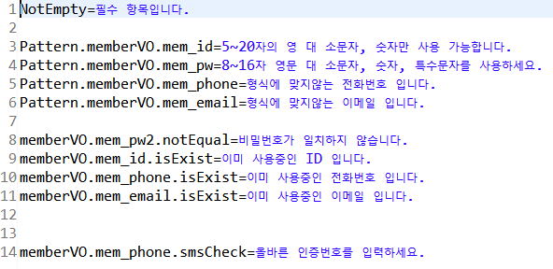
- 회원가입 (정보입력)
01
1, Form 검증을 통하여 검증을 위배했을 경우
View에 출력할 메시지를 구성

Slide 12
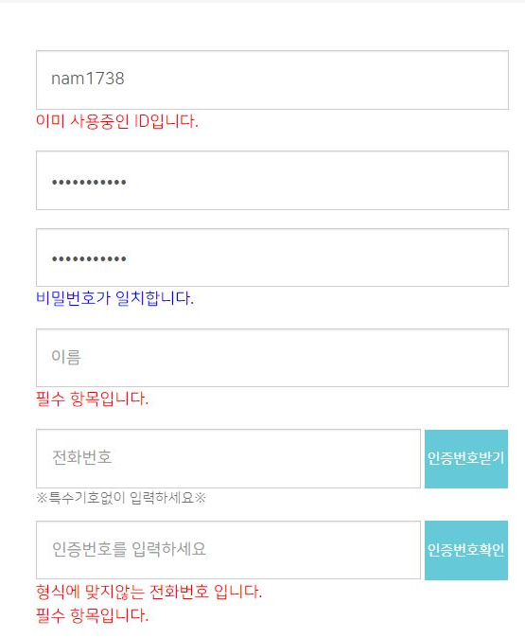
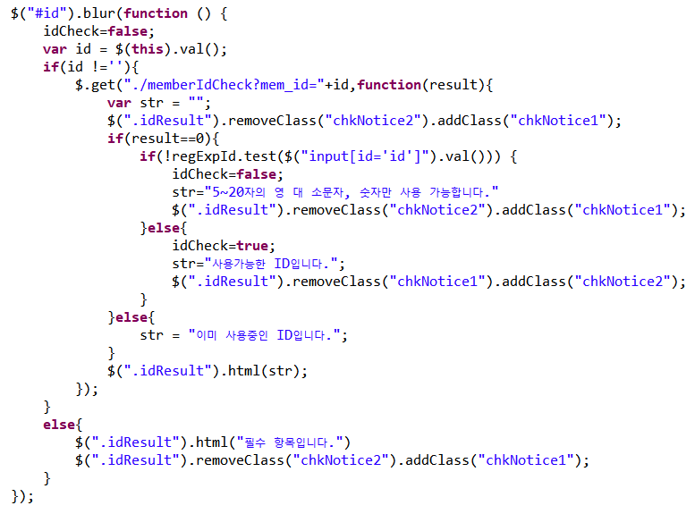
- 회원가입 (정보입력)
01
1, 각 입력사항에 대하여 유효성 검사와 Ajax를
사용하여 중복검사 수행

Slide 13
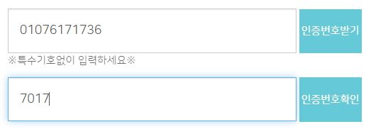
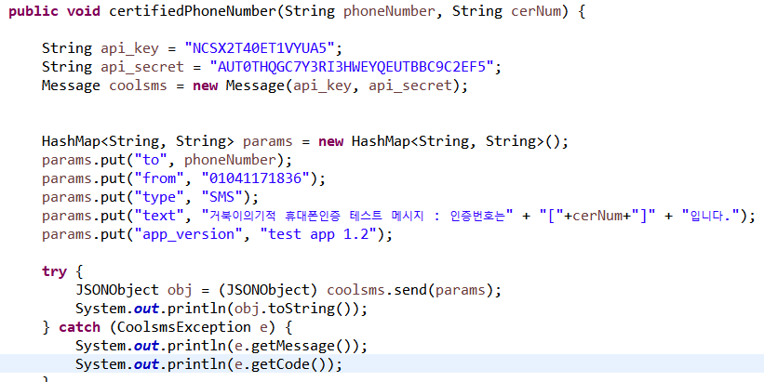
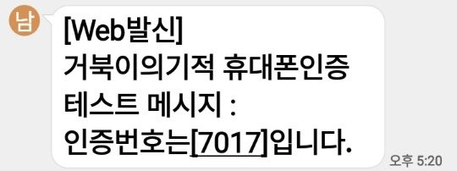
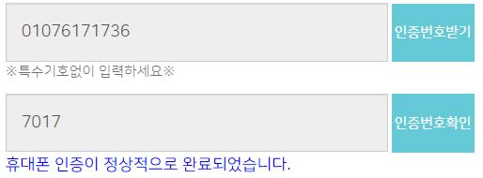
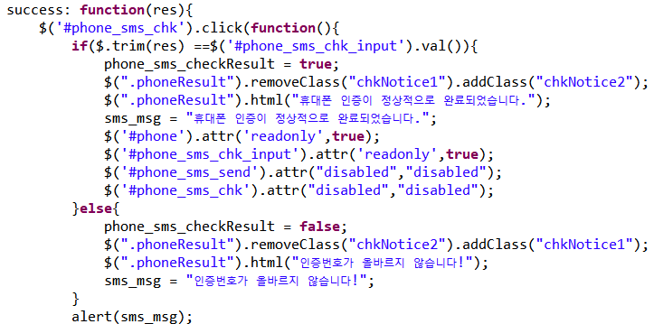
- 회원가입 (정보입력)
01
1, coolSMS API를 이용하여
회원가입시 전화번호 인증 구현
2, 인증 완료 후 수정 불가
02

Slide 14
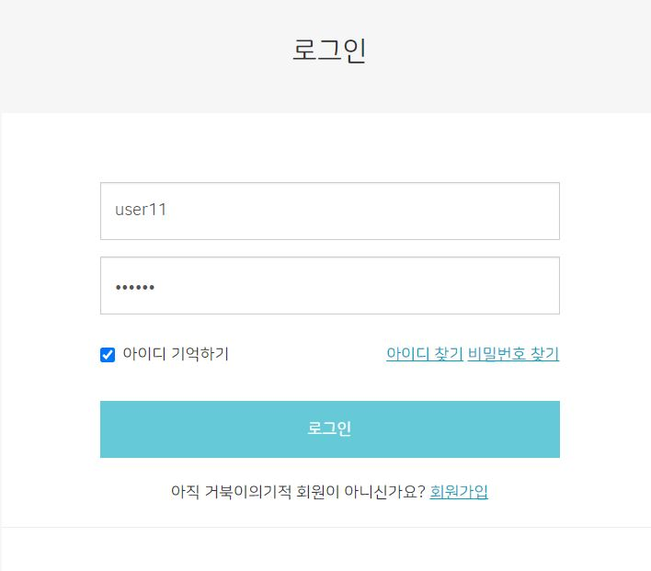
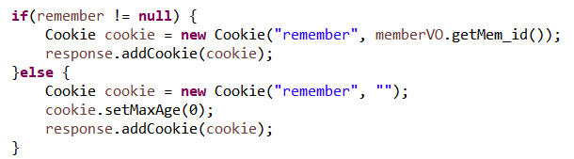
- 로그인
01
1, 로그인 폼
2, 아이디 기억하기 체크박스 여부에 따라
쿠키를 사용하여 아이디 정보 저장
02

Slide 15
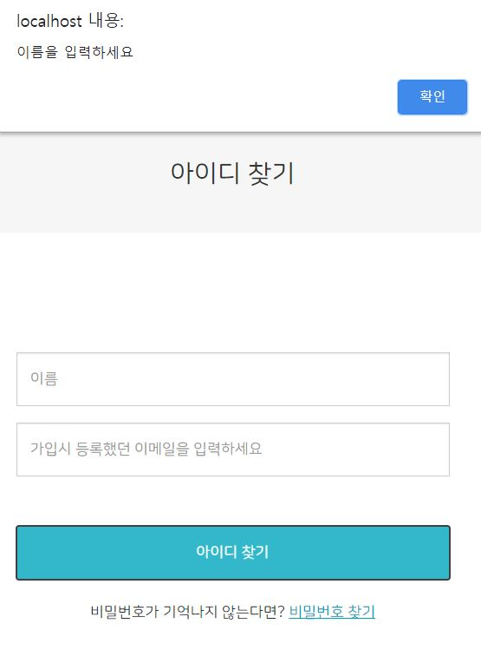
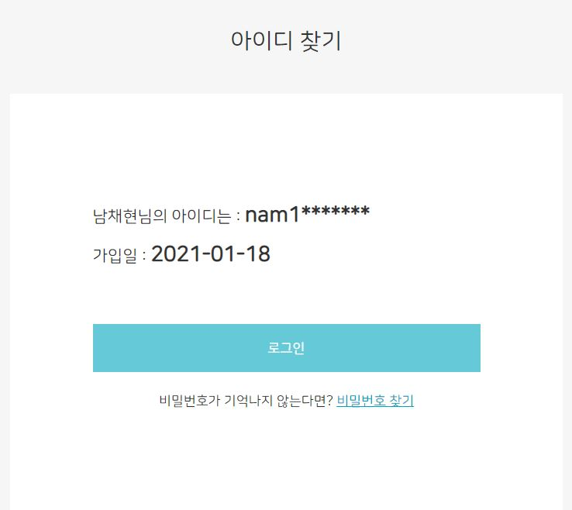
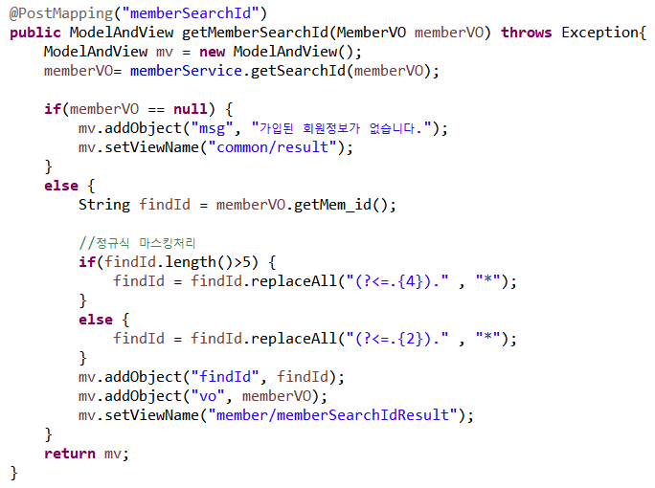
- 아이디 찾기
01
1, 아이디 찾기 폼
- 회원이름과 가입시 등록한 이메일 입력
- 올바른 정보 입력시 회원 아이디 마스킹 처리후 출력

Slide 16
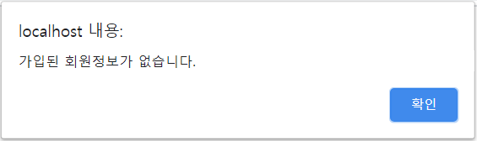
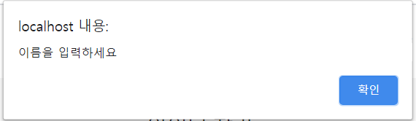
- 아이디 찾기
1. 올바르지 않은 정보 입력시 alert 창
2, 공백 입력 후 아이디 찾기 버튼
클릭시 alert창
01
02

Slide 17
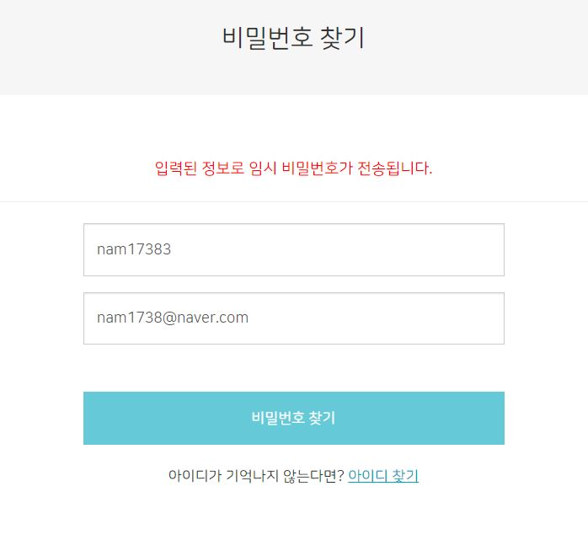
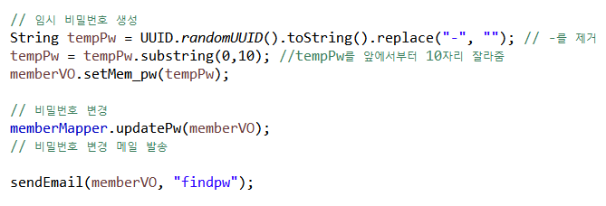
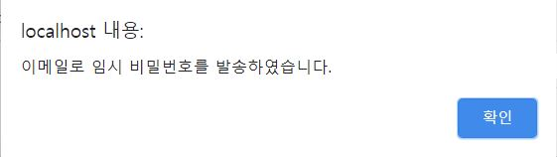
- 비밀번호 찾기
01
1, 비밀번호 찾기 폼
- 회원아이디와 가입시 등록한 이메일 입력
2, 임시 비밀번호 발급
- 올바른 정보 입력시 UUID를 사용해 임시 비밀번호 생성
생성 후 DB에 임시 비밀번호 update,
02

Slide 18
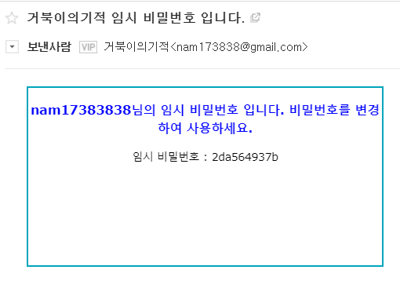
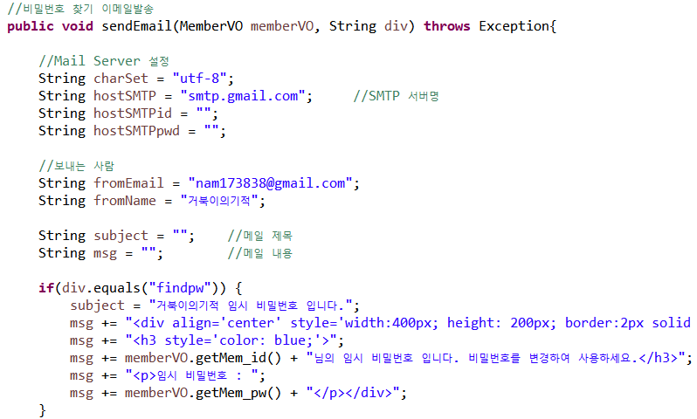
- 비밀번호 찾기
01
1. 회원 이메일로 임시 비밀번호 전송

Slide 19
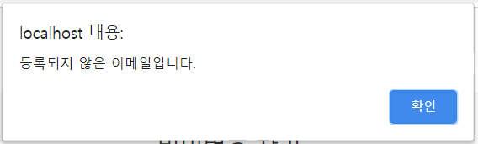
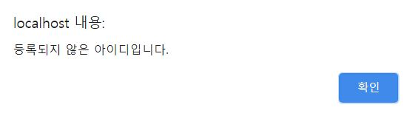
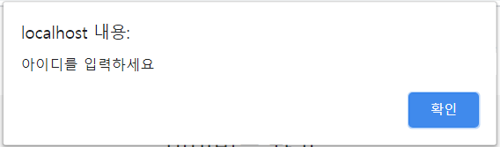
- 비밀번호 찾기
1. 올바르지 않은 정보 입력시 alert 창
01
2, 공백 입력 후 비밀번호 찾기 버튼
클릭시 alert창
02

Slide 20
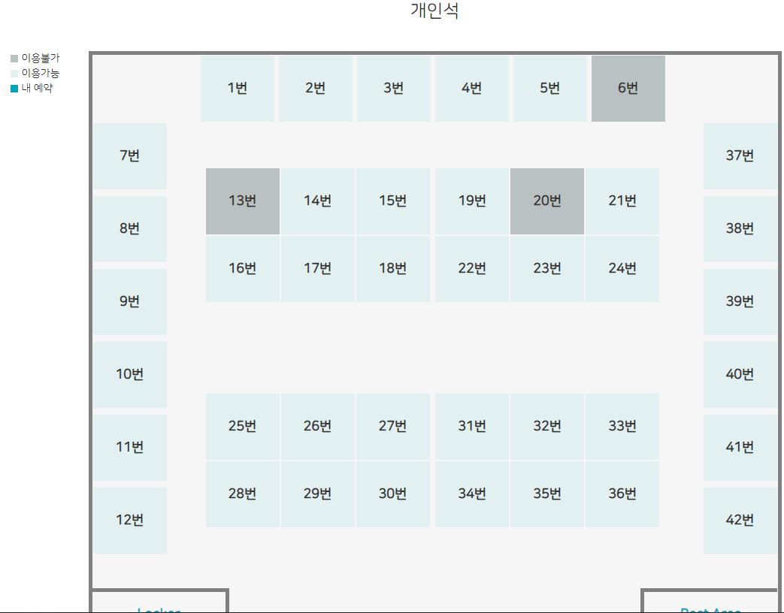
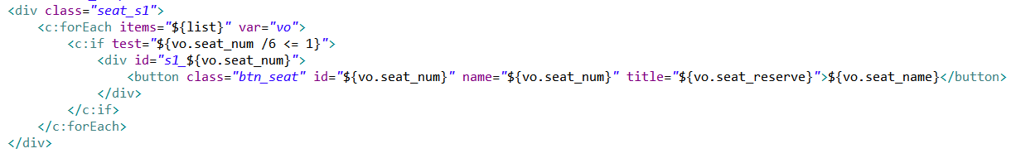
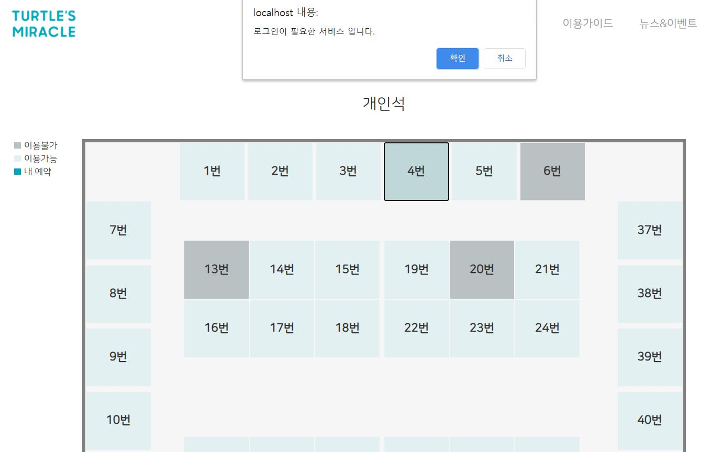
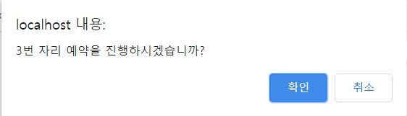
- 좌석 등록
01
1. JSTL forEach를 이용해 좌석 리스트 생성
2. 로그인 전 좌석 예약 클릭시 alert 창
02
3. 로그인 후 좌석 예약 클릭시 alert 창 (확인 -> 예약 폼)

Slide 21
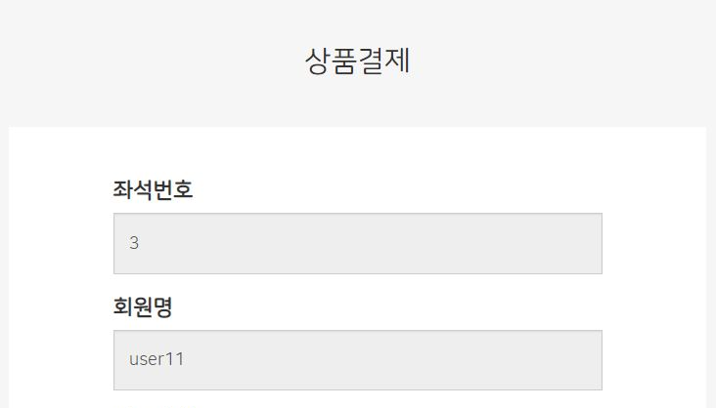
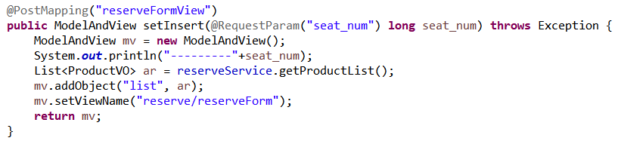
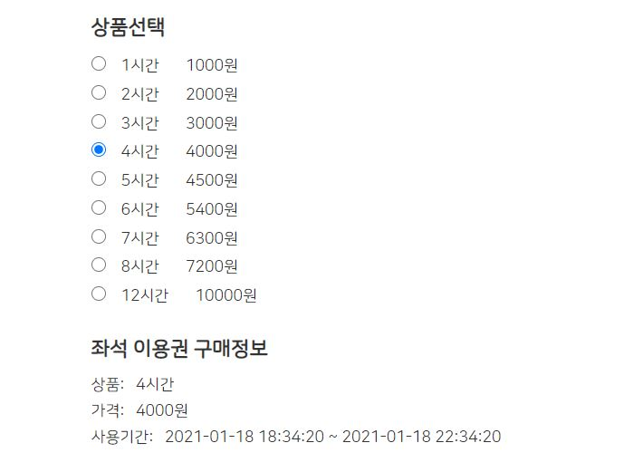
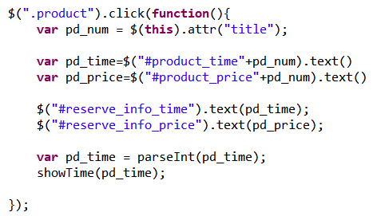
- 좌석 등록
01
1. 좌석 예약 폼
2. Post로 받아온 좌석번호와 세션에 담긴 회원명 출력
02
03
3. 시간 상품 선택
04
선택한 상품 및 가격 과 사용기간 정보 출력
- 사용기간 : 현재 시간 ~ 현재시간 + 상품선택 시간

Slide 22
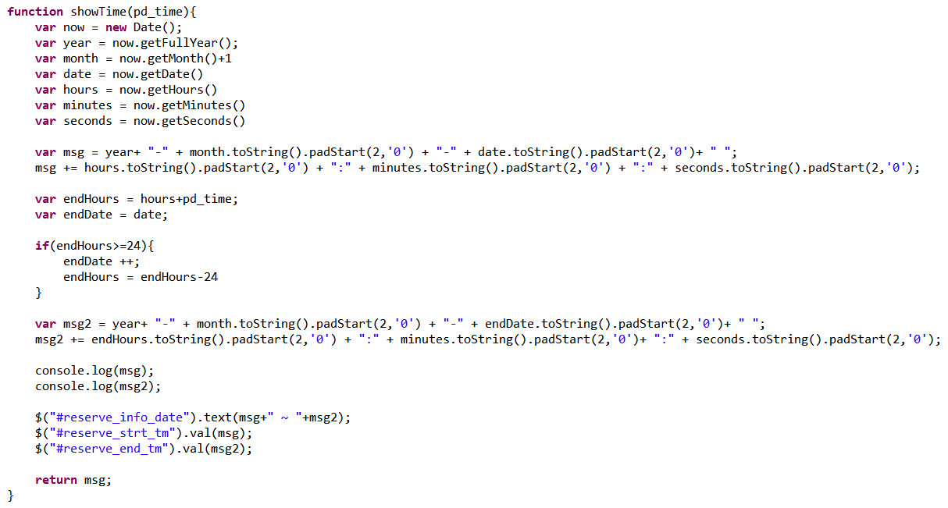
- 좌석 등록
사용기간 정보 출력
1. 자바스크립트를 이용해 현재 시간 정보 가져옴
2. 연도를 제외한 각 시간 정보는 두자리로 출력됨
3. 시간정보가 text로 출력되고
input value값 으로 저장
01
02
03

Slide 23
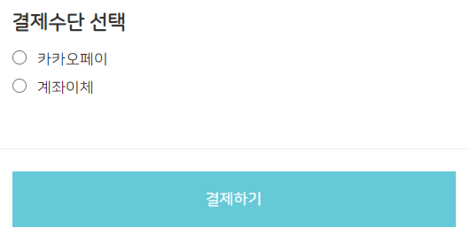
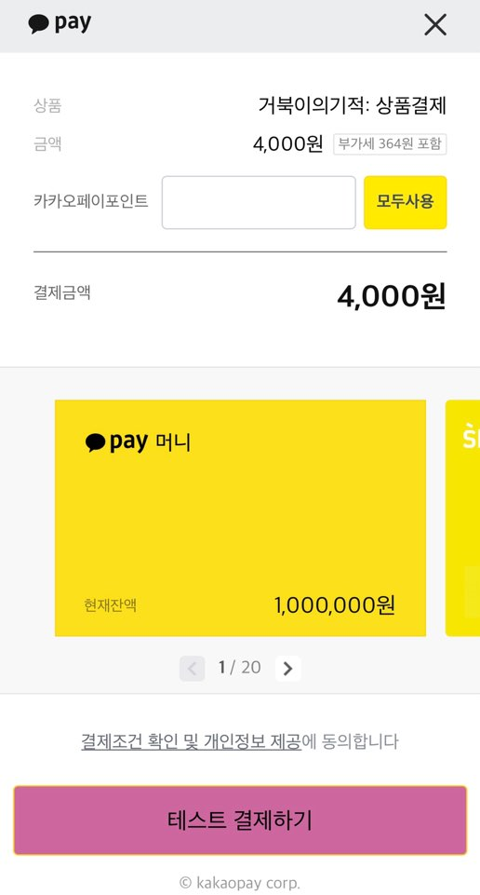
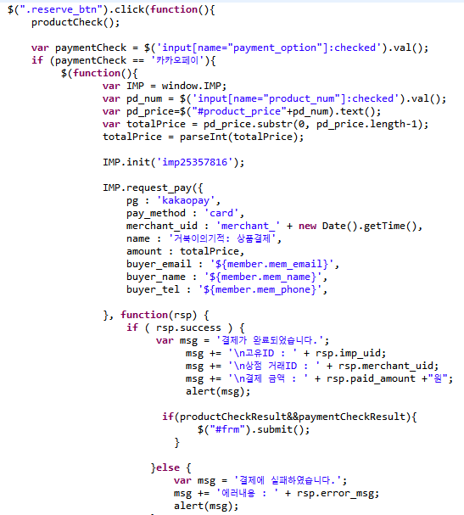
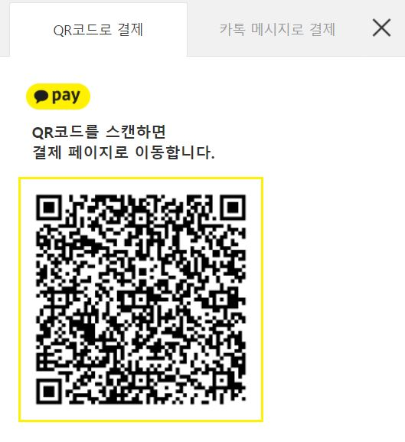
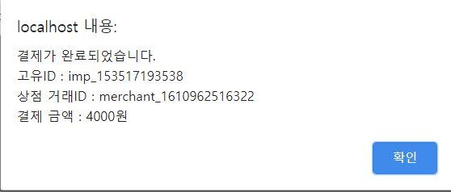
- 좌석 등록
01
1. 결제수단 선택 폼
카카오페이 선택 후 결제
-> 아임포트 API를 이용하여 결제 시스템 구현
02

Slide 24
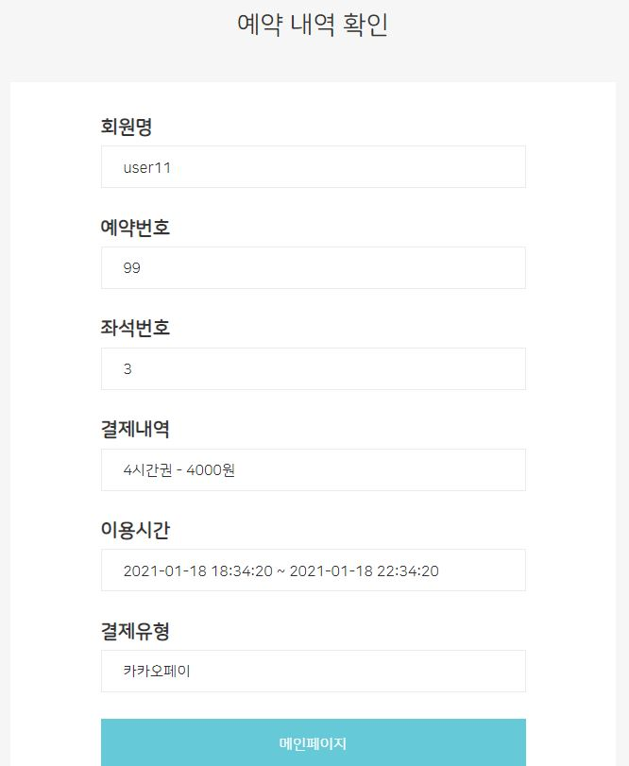
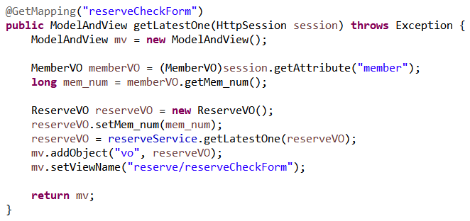
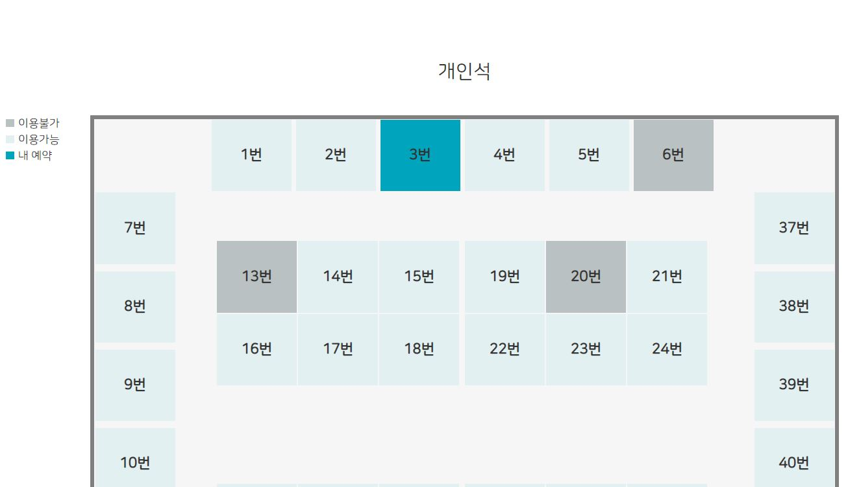

- 좌석 등록
01
1. 예약내역 확인 폼
2. 예약 후 좌석 리스트
- 내 예약 내역의 색깔 변화됨
02

Slide 25


- 좌석 퇴실
01
스케줄러를 이용해 예약된 좌석의 퇴실 시간과
현재시간이 같을 경우 자동 퇴실 처리 됨
2. SimpleDateFormat클래스를 이용하여 현재
시간을 퇴실시간 패턴에 맞는 문자열로 변환 후 비교
02

Slide 26



- 예약 내역 변경
01
로그인 후 좌석리스트 화면에서 자신이 예약한 좌석번호나
다른 좌석을 클릭하면 예매내역 수정 폼으로 이동
02
예약 내역 수정 폼
- 시간연장, 자리이동, 퇴실

Slide 27





- 예약 시간 연장
01
1. 예약 시간 연장 폼
03
04
2. 선택한 연장 시간만큼 사용기간 늘어남
3. 예약 시간 연장 성공
02
4. 마이페이지 연장 시간 업데이트

Slide 28





- 자리 이동
01
02
1. 자리 이동 폼
03
2. 자리이동 성공 후 좌석 리스트
3. 자리이동후 마이페이지 수정사항
업데이트됨

Slide 29





- 퇴실처리
01
1. 예약 된 사용자 퇴실 처리 alert
2. 마이페이지 퇴실처리 반영
02
03
3. 멤버 퇴실 후 좌석 리스트

Slide 30



- 사물함 등록
01
02
1. 사물함 내역 리스트
2. 좌석 결제와 마찬가지로 로그인 후
상품선택 및 결제
3. 4가지 이용권 타입에 따라 사용기간 변화
03

Slide 31



- 마이페이지
01
마이페이지 회원정보 확인 가능 비밀번호 입력 후
정보 확인 후 수정 폼으로 이동
02
2. 회원정보 수정 폼
- 비밀번호 전화번호 이메일 수정 가능

Slide 32




- 마이페이지
01
Ajax를 이용해 현재비밀번호 일치 여부
비밀번호확인 검사
유효성 검사 등 확인 후 수정
02

Slide 33







- 마이페이지
01
Ajax를 이용해 전화번호 중복 여부
유효성 검사 확인 후 수정
02
2. 이메일도 같은 방법으로 검사 후 수정

Slide 34




- 마이페이지
01
1. 회원 탈퇴 폼
02
03
2. 회원 탈퇴 전 비밀번호 확인
3. 비밀번호 불일치시 alert창

Slide 35


- 마이페이지
01
1. 마이페이지 예약내역 확인 페이징 처리
2. 예약내역 없을 경우 화면
02

Slide 36


- 관리자 페이지
01
회원 목록 확인 가능
2. 페이징 처리 및 아이디, 회원명,
회원 번호로 정보 검색 가능
02

Slide 37



- 관리자 페이지
01
1. 회원 선택 후 선택회원 삭제 가능

Slide 38

- 관리자 페이지
01
좌석관리 폼
예약된 좌석 목록 과 예약 시간
정보 확인 가능
02
2. 예약 번호 선택 후 선택 좌석 퇴실
처리 가능
3. 페이징 처리 및 예약번호 좌석명
회원번호 정보 검색 가능
03

Slide 39

- 관리자 페이지
01
사물함관리 폼
예약된 사물함 목록 과 예약 시간
정보 확인 가능
02
2. 예약 번호 선택 후 선택 사물함
사용완료 처리 가능
3. 페이징 처리 및 예약번호, 사물함명,
회원번호 정보 검색 가능
03

Slide 40


- 관리자 페이지
01
1. Summernote에디터 사용하여
게시글 작성 가능
2. 파일 첨부 가능
02

Slide 41


- 관리자 페이지
01
게시글 리스트 폼
2. 게시글 확인 가능
02
3. 페이징 처리 및 전체, 제목,
내용으로 검색 가능
4. 검색 결과 없을 시 화면
03
04

Slide 42




- 관리자 페이지
01
업로드 된 게시글 세부 화면
03
2. 업로드 된 첨부파일 다운로드 가능
3. 클릭 시 조회수 업데이트
02
4. 인터셉터를 이용하여 작성자만
글 수정 및 삭제 가능

Slide 43



- 예외처리
01
1. 예외처리 페이지

Slide 44


- 인터셉터
01
2. HandlerInterceptorAdaptor를 상속받아
preHandle 메서드를 오버라이딩 하여 컨트롤러 진입전에
관리자 여부를 판단.

Slide 45
감사합니다

